Slide 1
Razvoj pisave

Slide 2
Pisava
grafična predstavitev jezika
prvi zapisi: slikovni
najstarejši poskusi: risbe na stenah votlin
poznamo okoli 1000 različnih pisav
najstarejša pisava: klinopis
temeljni medij nenehnega kulturnega
vzpona človeštva

Slide 3
Risba na jamski steni

Slide 4
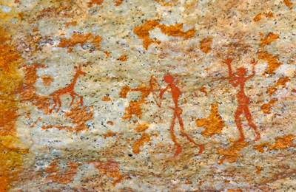
Jamska risba

Slide 5
Mezopotamska pisava
pisava: klinopis ( razvili Sumerci)
3200 pr. n. št.
klinopis: najstarejša zlogovna pisava, uporabljali so ga za različne jezike
za zapis so uporabljali: trstene paličice s klinasto konico, s katerimi so vrezovali znake na vlažne glinaste ploščice
na začetku 2.000 znakov, kasneje samo 800

Slide 6
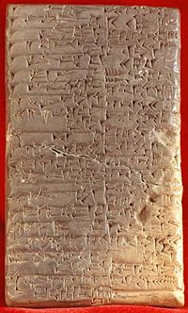
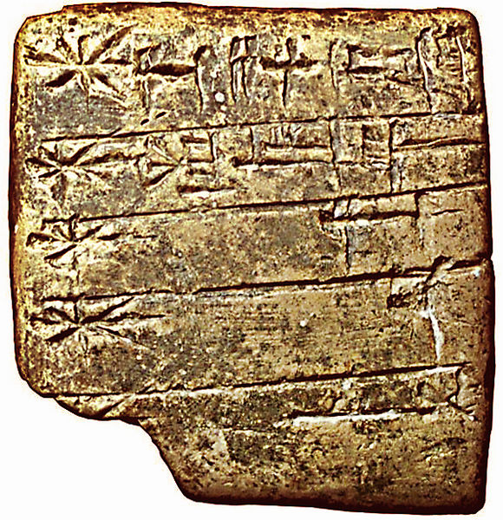
Sumerski klinopis

Slide 7
Egipčanska pisava
3100 pr. n. št.
pisali na papirus, kamne, les, pečate…
sestavljena iz različnih vrst znakov
pisava: hieroglifi
uporaba: pisanje v grobnicah, svetiščih…
pisali so iz leve proti desni
razvije se tudi hieratična ali svečeniška pisava

Slide 8
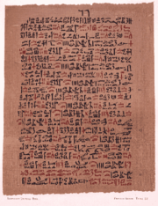
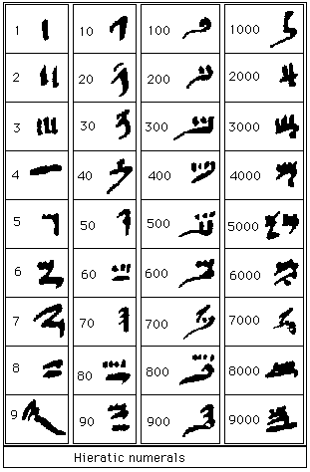

Slide 9
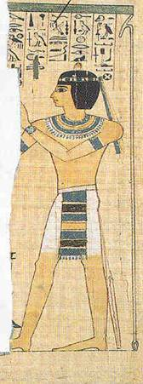
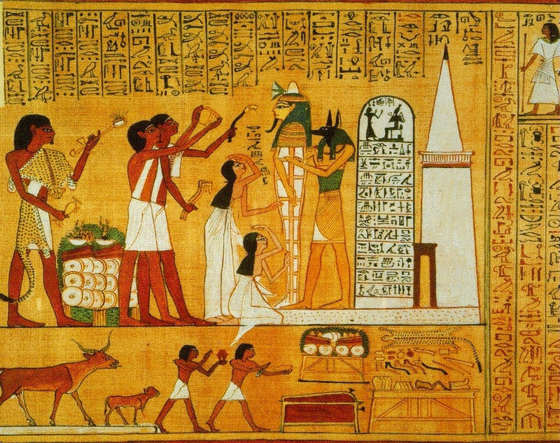
Staroegipčanski hieroglifi

Slide 10
ZANIMIVOST: Egipčanski kmet orje s plugom, okoli 1200 pr. n .št.

Slide 11
Rimska pisava
rimski črkopis je še danes enak, kot pred 2000 leti
po propadu rimskega cesarstva se razvijejo nove pisave: npr. karolina
karolina: nastala v 8. st.
v tej pisavi so napisani Brižinski spomeniki
Brižinski spomeniki: nastali v 9. st.
rimska abeceda izvira iz grške abecede
črke so vklesavali v kamen

Slide 12
Rimski spomenik
Rimska črka A

Slide 13
ČRKOPISI

Slide 14
Grška pisava
2000 let p.n.št.
odkril in časovno razvrstil jih je Anglež
to so piktografski razred in linearna pisava A in B
pisava je izginila, zaradi vpadov Dorcev
3.st. kasneje se je v Grčiji razvila feničanska pisava
Grki so izumili abecedo – razvoj književnosti
17 soglasnikov in 7 samoglasnikov

Slide 15
Linearna pisava B

Slide 16
Feničanska pisava
pisava: črkopis
1000 let p.n.št. – Feničani razvijejo Feničanski črkopis iz 22 znakov
njihov črkopis so kasneje prevzeli Grki
vseboval je samo soglasnike
iz nje se razvijejo naslednje pisave:
hebrejska, arabska, indijska in grška

Slide 17
Prvi znani črkopis
Feničanska pisava

Slide 18
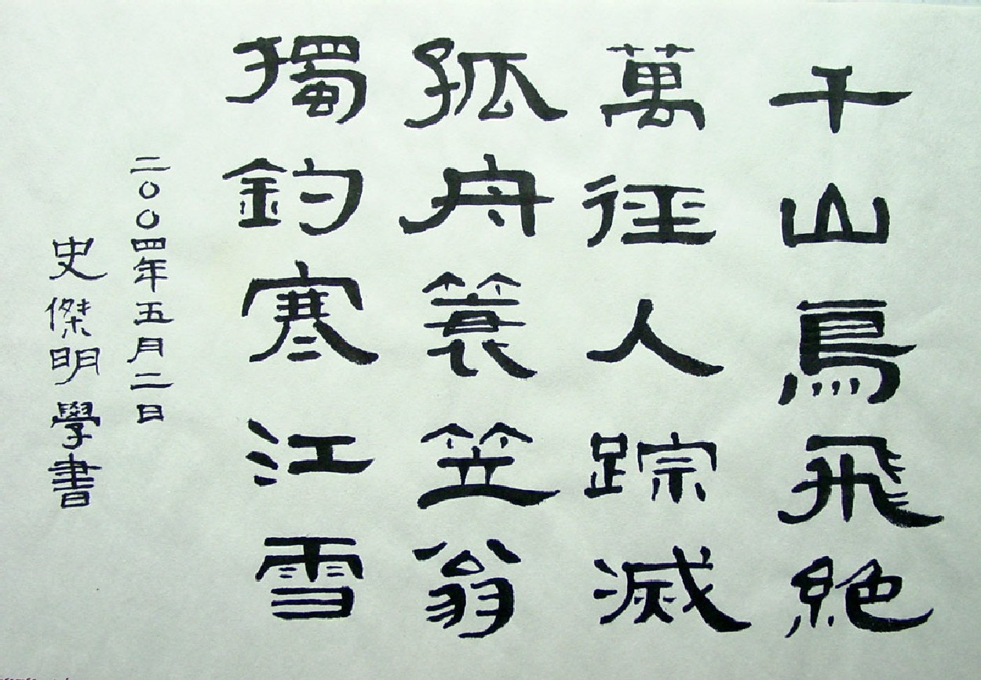
ZANIMIVOST: Kitajska pisava

Slide 19
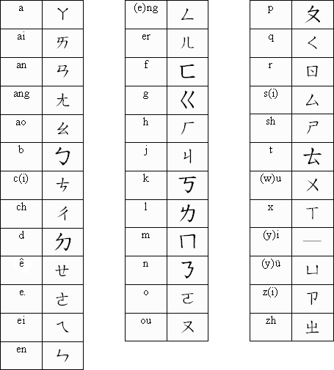
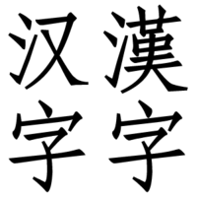
ZANIMIVOST: Kitajske črke

Slide 20
Viri in literatura
www2.arnes.si/~ssplbele/moja/dtr/zgo.html
http://sl.wikipedia.org/wiki/Pisava
http://sl.wikipedia.org/wiki/Kitajska_pisava

